Slide 1
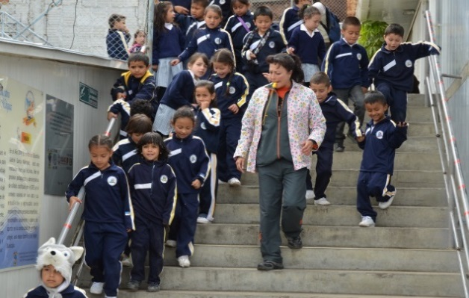
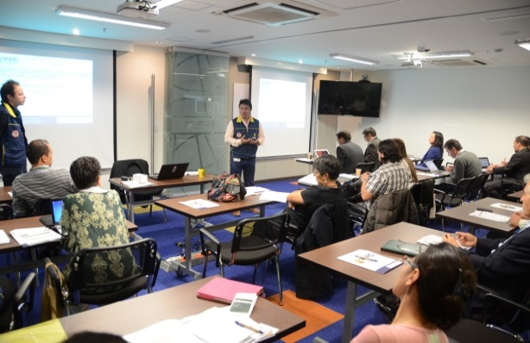
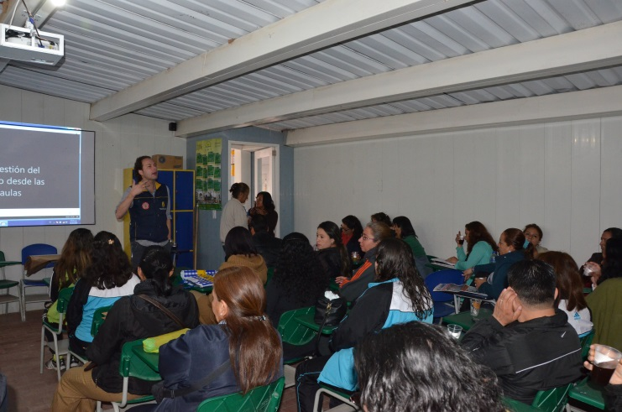
Aproximación al estado de la
educación superior e investigación de la Gestión del Riesgo en Colombia

Slide 2
1)Desde el Marco Sendai
7) Desafíos en la educación para la GRD
6) Desafíos en investigación en GRD
Educación e investigación en GRD
2) Universidades con programas en GRD
5) Enfoques de la Investigación en GRD
3) Distribución de programas según enfoques
4) Grupos de investigación en GRD

Slide 3
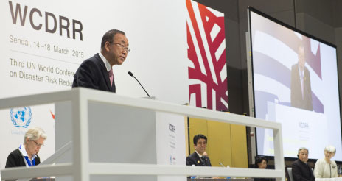
1) Le educación e investigación en el Marco Sendai
El Marco de Sendai para la Reducción del Riesgo de Desastres, 2015-2030 fue aprobado en la Tercera Conferencias Mundial de las Naciones Unidas sobre el Riesgo de Desastres, celebrada del 14 al 18 de Marzo de 2015 en Sendai (Miyagi-Japón).
El propósito
“La reducción sustancial del Riesgo de
Desastres y las pérdidas ocasionadas
por los desastres, tanto en vidas, medios de subsistencia y salud como en bienes físicos, sociales, culturales y ambientales de las personas, las empresas, las comunidades y los países” (Marco Sendai, 2015-2030).

Slide 4
1) La educación e investigación en el Marco Sendai
Prioridad No1. Comprender el riesgo de desastre
Preparar campañas mundiales
y regionales eficaces como
instrumentos para la sensibilización y la educación pública basándose
en las ya existentes.
Promover estrategias nacionales para reforzar la
educación y sensibilización pública sobre riesgo de
desastres, a través de campañas, redes sociales y la
movilización de las comunidades.
Promover y mejorar el dialogo
y la cooperación entre las
comunidades científicas y
tecnológicas.
Formar los conocimiento de los
funcionarios públicos a todos los niveles, la sociedad civil, las comunidades y los voluntarios, así
como el sector privado, mediante el intercambio de experiencias, enseñanzas extraídas , buenas prácticas , capacitación y educación.
Promover la incorporación de los conocimientos sobre los riesgos en la educación académica y no académica, en la educación cívica a todos los niveles y en la formación profesional.

Slide 5
2) Universidades con programas vigentes
en Gestión del Riesgo
Institución | Facultad/programa | Nombre | Ciudad | Pública/Privada
Corporación Universitaria Adventista | Facultad de Ciencias Médicas | Tecnología en atención pre hospitalaria de urgencias, Emergencias y Desastres | Medellín | Privada
Universidad Católica de Manizales | Ingeniería | Especialización en Prevención, Reducción y Atención de Desastres | Manizales | Privada
Tecnológico de Antioquia | Ingeniería | Especialización en Prevención y Atención de Desastres Naturales | Medellín | Privada
Universidad CES | Facultad de Ciencias Médicas | Especialista Tecnológico en Sistemas Preparativos para Emergencia y Desastres | Medellín | Privada
Universidad de Caldas | Ciencias Jurídicas y Sociales | Especialización en Geografía con énfasis en Ordenamiento Territorial y Manejo del Riesgo Natural. | Manizales | Pública
Universidad del Valle | Escuela de Ingeniería Civil | Maestría en Desarrollo Sustentable con énfasis en Gestión Integral del Riesgo | Cali | Pública
Universidad Tecnológica de Pereira | Ciencias de la Salud | Especialización Gerencia de Prevención y Atención de Desastres | Pereira | Pública
Universidad Sergio Arboleda | Administración | Especialización en Gerencia del Medio Ambiente y Prevención de Desastres | Cartagena | Privada
Universidad Sergio Arboleda | Ingeniería | Especialización en Gerencia para el Manejo de los Recursos Naturales del Medio Ambiente y Prevención de Desastres | Bogotá | Privada
Escuela de Ingenieros Militares | Facultad de Ingenierías | Maestría en Gestión del Riesgo y Desarrollo | Bogotá | Privada
Universidad EAN | Administración | Especialización en Gerencia del Riesgo y Prevención de Desastres | Bogotá | Privada
Universidad de Antioquía | Salud Pública | Especialización en Gerencia Sanitaria de Emergencias y Desastres | Manizales | Pública

Slide 6
3) Distribución de programas según enfoques
Distribución de programas
según área de conocimiento
Distribución de programas
según enfoques de Gestión del Riesgo
Porcentaje de programas ofrecidos por
universidades públicas y privadas
“Prevalece el enfoque de
Prevención y Atención de
Desastres en los
programas ofrecidos”
Fuente: UNESCO-UNGRD 2014

Slide 7
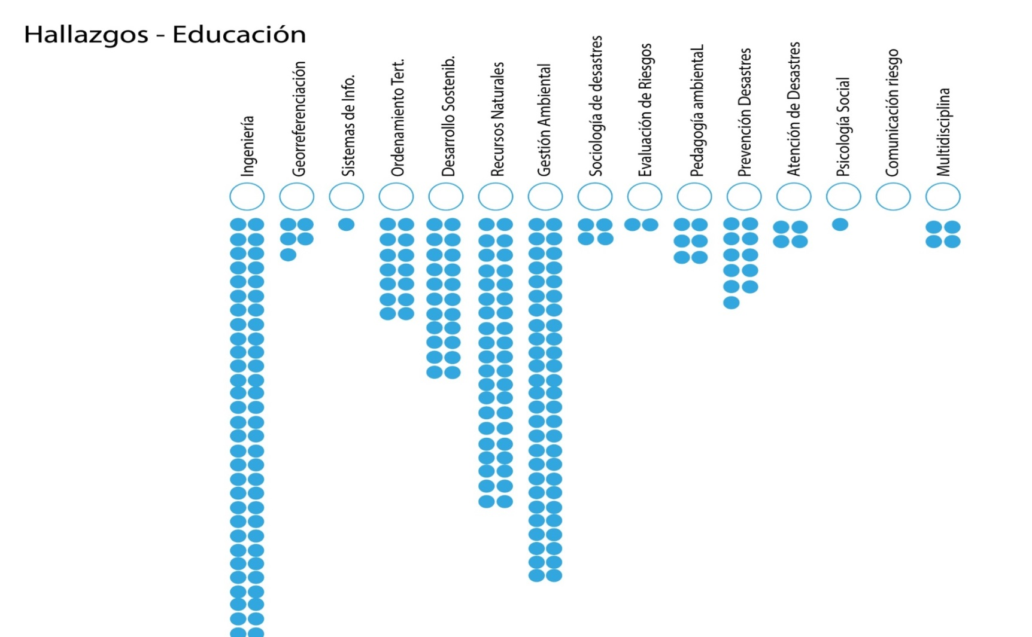
3) Distribución de programas según enfoques
El estudio de la UNESCO y la UNGRD, (2014) revisó más de 50 programas académicos analizando en cuales de ellos incorporan la Gestión del Riesgo en sus mayas curriculares.
Priman las ingenierías y las ciencias ambientales. Existen vacíos en las ciencias sociales y de comunicación.
Fuente: UNESCO-UNGRD 2014

Slide 8
4) Grupos de investigación activos que desarrollan proyectos en Gestión del Riesgo
Grupo o Centro de investigación | Fenómenos que investiga | Nivel
Centro de investigaciones oceanográficas e hidrográficas del pacífico ( DIMAR) | Tsunamis | Valoración del Riesgo
GESTION DEL AMBIENTE PARA EL BIENESTAR SOCIAL (GABIS) U-Antioquia .Medellín (Facultad Ingeniería) | Lluvias | Conocimiento amenaza
INSTITUTO DE ESTUDIOS HIDRAULICOS Y AMBIENTALES (IDHEA) (Universidad del Norte-Barranquilla. Facultad de Ingeniería) | Lluvias | Identificación vulnerabilidad física /Manejo post desastre
GRUPO DE INVESTIGACIONES EN GEOAMBIENTE Y USO DEL SUBSUELO (GEMMA) Facultad de Minas. U. Nacional de Medellín | Sismo/Avenida Torrencial | Valoración del Riesgo/Conocimiento de la Amenaza
INVEMAR MANEJO INTEGRADO DE ZONAS COSTERAS (INVEMAR) | Erosión Costera | Conocimiento amenaza/Identificación vulnerabilidad
CENDEX AREA DE SEGURIDAD SOCIAL (U. Javeriana) | Sismo | Manejo Post desastre/Identificación vulnerabilidad
GRUPO DE INVESTIGACIONES de Ingeniería Sísmica y Sismológica (U. Nacional-Manizales) | Sismo | Conocimiento amenaza
CUERPO MOVIMIENTO (Universidad Autónoma de Manizales) | Ninguno particular (proceso comunitario) | Manejo Post Desastre
Grupo Geofísica (U Nacional) | Sismo | Conocimiento amenaza
Grupo de Estudios Ambientales para el Desarrollo Sostenible (GEA) | Sequías | Post Desastre
Centro de Desarrollo, estimulación y rehabilitación integral (CEDERI) | sismos | Identificación de vulnerabilidad/Valoración del Riesgo/Conocimiento Amenaza.

Slide 9
4) Grupos de investigación activos que desarrollan proyectos en Gestión del Riesgo
Grupo o Centro de investigación | Fenómenos que investiga | Nivel
Centro de Investigación de Materiales y Obras Civiles (CIMOC) U. Andes. | Sismo/Remoción en Masa | Conocimiento de la Amenaza/Identificación Vulnerabilidad
GRUPO DE INVESTIGACION EN ESTRUCTURAS Y GEOTECNIA (U. Norte) | Sismo/Remoción en Masa | Conocimiento de la Amenaza/Identificación Vulnerabilidad
Corporación OSSO | Sismos, Riesgo Tecnológico, Tsunami, generalidades sobre todos | Conocimiento de la Amenaza/Identificación Vulnerabilidad/Valoración del Riesgo/Evaluación Post desastre
Geológica Ambiental e Ingeniería Símica (U. EAFIT) | Sismo | Conocimiento de la Amenaza/Identificación Vulnerabilidad/Valoración
GRUPO DE INVESTIGACION EN MATERIALES Y ESTRUCTURAS DE CONSTRUCCION INME (Universidad Industrial de Santander) | Sismo | Identificación vulnerabilidad /Evaluación Post Desastre
CENTRO DE PROYECTOS E INVESTIGACIONES SISMICAS (U Nacional-Medellín) | Sismo | Conocimiento de la Amenaza/Identificación de la Vulnerabilidad
Grupo Quimbaya (U. Quindío-Facultad Ingeniería) | Sismo | Conocimiento de la Amenaza/Identificación de la Vulnerabilidad
Grupo de investigación en Riesgos, Amenaza y Medio Ambiente (Grama) | Sismo, Actividad Volcánica, Avenida Torrencial | Conocimiento de la Amenaza
Centro de Investigación en Riesgos de Obras Civiles (CIROC) (U. Salle) | Sismo | Conocimiento de la Amenaza
Centro de Investigación Emergencias y Desastres (U. Antioquia Facultad Enfermería) | Ninguno en particular | Identificación vulnerabilidad y Manejo Post desastre
Grupo ESTUDIOS DE PREVENCION EN RIESGO SISMICO Y DESASTRES NATURALES DEL PIEDEMONTE LLANERO (Corporación universitaria del Meta) | Sismo | Conocimiento de la Amenaza

Slide 10
4) Grupos de investigación activos que desarrollan proyectos en Gestión del Riesgo
Grupo o Centro de investigación | Fenómenos que investiga | Nivel
Grupo de estudios del paisaje (GREP) Fundación Universitaria de Popayán. | Ninguno en particular, todos, lluvias | Valoración del Riesgo
Grupo de investigación en Georrecursos, Minería y Medio Ambiente. GEMMA (Facultad de minas U. Nacional-Medellín) | Remoción en masa | Conocimiento de la amenaza
Grupo de Investigaciones Ambientales Agua, Aire y Suelo (GIAAS) (Universidad Pamplona-Facultad Ingeniería) | Remoción en masa | Conocimiento de la amenaza
Centro de investigaciones oceanográficas e hidrográficas del caribe (DIMAR) | Erosión Costera | Conocimiento de la amenaza
Grupo de investigación en riesgos ambientales GIRA (U. Cauca) Facultad Ciencias Sociales-Geografía | Ninguno en particular, Tsunamis | General
Fuente: UNESCO-UNGRD 2014

Slide 11
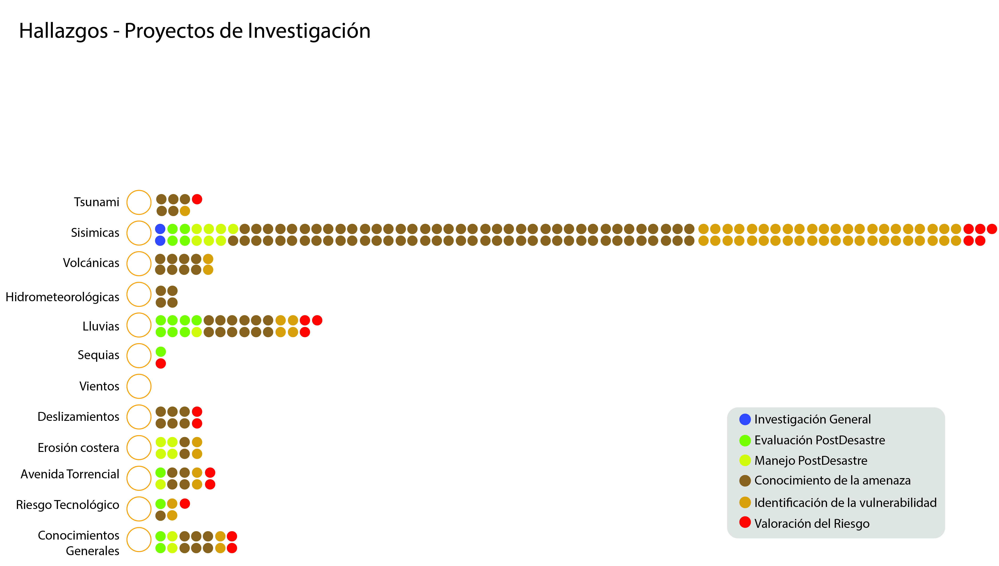
5) Enfoques de la investigación en Gestión del riesgo en Colombia.
El mismo estudio de la UNESCO-UNGRD (2014) analizó más de 300 proyectos de investigación.
Existe un mayor numero de estudios relacionados con las amenazas, especialmente la sísmica, las lluvias y afines, y los deslizamientos.
Carencia de estudios entorno a la vulnerabilidad global.
Fuente: UNESCO 2014

Slide 12
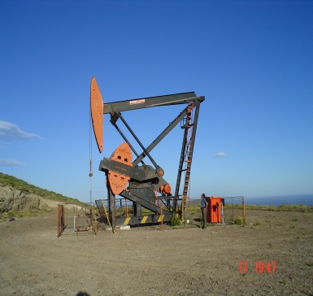
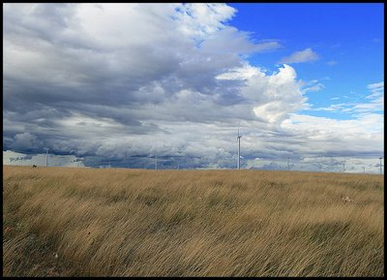
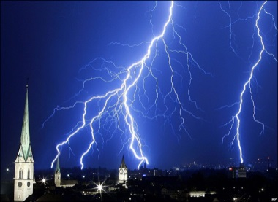
6) Desafíos de investigación por tipo de amenaza
Desfiós en investigación | Actores vienen realizadas esfuerzos | Observaciones
Riesgo tecnológico nológico | *Ecopetrol *U. Andes *CENARIT | *Posterior al desastre de Dosquebradas (2013) Ecopetrol hace esfuerzos por fortalecer la investigación en esta materia. *La U. de los Andes vienen desarrollando estudios para generar lineamientos en investigación.
Vientos | *IDEAM, (2006) Atlas de viento y Energía Eólica de Colombia. La cartográfica figura entre los proyectos anuales del IDEAM. | *Esta es una de las amenazas que menos proyectos de investigación reporta y una de las que más daños registra en Colombia. *Las investigaciones están enfocadas en estudios sobre generación de energía eólica.
Tormentas eléctricas | *Existen algunos estudios de la U. Nacional | *Los riesgos asociados a las tormentas eléctricas no constituyen un área de estudio específica en el conocimiento asociado a la Gestión del Riesgo en Colombia

Slide 13
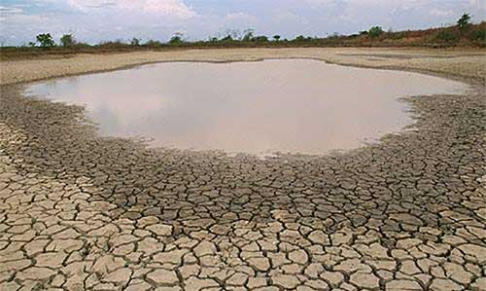
6) Debilidades de investigación por tipo de amenaza
Desafío en investigación | Actores vienen realizadas esfuerzos | Observaciones
Cambio Climático |  | *Se evidencian posiciones encontradas a nivel institucional sobre si el cambio climático es o no una amenaza y que por lo tanto puede configurar un riesgo, o si por el contrario la gestión del riesgo es uno de los retos que supone el cambio climático como fenómeno global que requiere especial atención. *Desde el punto de vista del cambio climático como amenaza Hidrometeorológica hay muy pocos estudios enfocados a reducir la vulnerabilidad de un determinado territorio del país por cambio climático, mientras que muchos estudios lo analizan desde sus implicaciones globales y macro.
Fuente: UNESCO-UNGRD 2014

Slide 14
6) Desafíos de investigación por nivel de profundidad
Desafíos en investigación (temáticas) | Observaciones
Valoración del riesgo | La principal debilidad en producción de conocimiento está en la investigación orientada a valorar el riesgo en los territorios locales.
Calculo de Vulnerabilidad Global | Pese a que la vulnerabilidad física es un aspecto que se ha estudiado ampliamente, particularmente para el fenómeno sísmico, se puede observar una deficiencia en el cálculo de indicadores de vulnerabilidad para elementos expuestos, diferentes de las construcciones, (ecosistemas, recursos naturales, tejido social, vulnerabilidad política e institucional, etc.).
Calculo de Vulnerabilidad Social | Uno de los vacíos más grandes en cuanto a conocimiento sobre vulnerabilidad está alrededor de la vulnerabilidad social de las comunidades expuestas a diferentes tipos de amenaza, no solamente sísmica.
Calculo de Vulnerabilidad Ecosistémica | La vulnerabilidad de los ecosistemas expuestos ante las diferentes amenazas presentes en los territorios es un aspecto relativamente nuevo pero que cobra importancia en la medida en que aumenta la preocupación por entender las amenazas antrópicas.

Slide 15
7) Desafíos en la educación formal
Transversalidad curricular de la Gestión del Riesgo: No existe un marco de referencia institucional que motive a las universidades a incorporar el tema de Gestión del Riesgo en otras facultades y programas académicos por fuera de las áreas de conocimiento que tradicionalmente vienen trabajando el tema de Riesgos y Desastres.
Formación desde las ciencias sociales, humanas y de la comunicación:
Psicología social con énfasis en riesgo.
Comunicación social del riesgo.
Formación a formadores.
Formación en Gestión y valoración del Riesgo de desastres: Existen gran cantidad de programas que nacieron y se mantienen como programas con orientación a la prevención y atención de desastres. Es necesario cambiar el enfoque hacia la Gestión del Riesgo, acogiendo las orientaciones dispuestas en la ley 1523 de 2012.

Slide 16
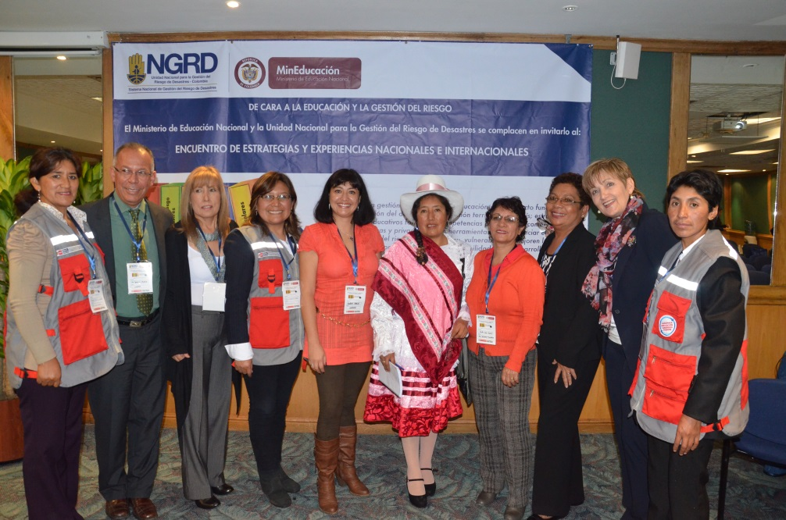
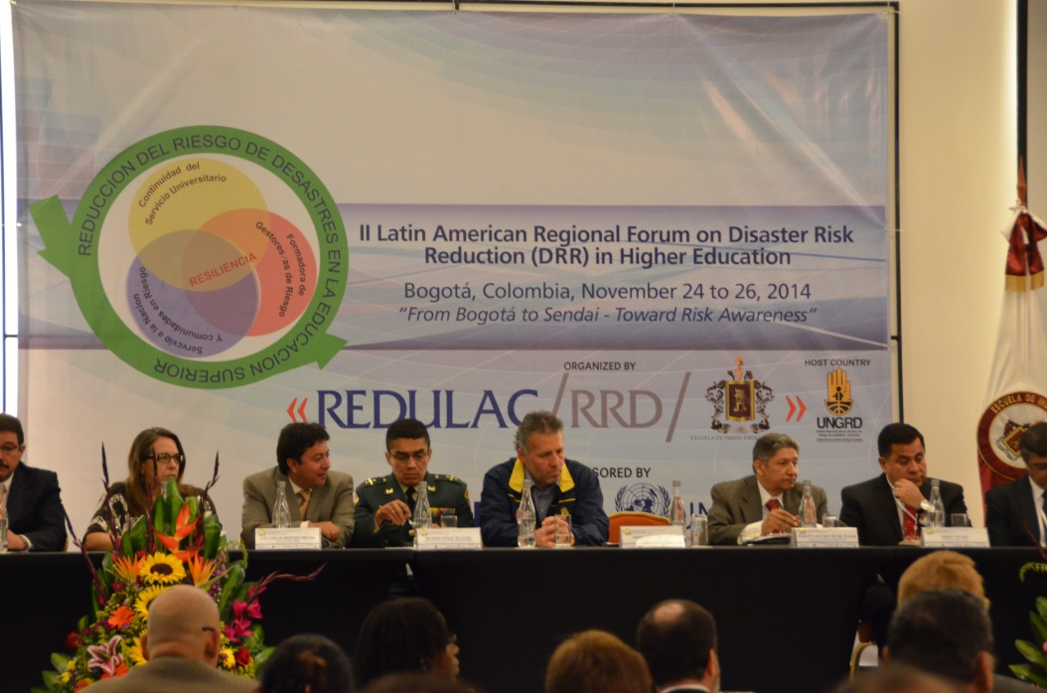
“El Conocimiento del Riesgo como insumo indispensable para el abordaje
de la Reducción del Riesgo y el Manejo del Desastres”

